Slide 1
第7章 RMON1与RMON2技术

Slide 2
本章目录
7.1 RMON的基本概念
7.2 RMON的体系结构
7.3 RMON的MIB结构

Slide 3
7.1 RMON的基本概念

Slide 4
远程网络监控的需求
随着网络用户对性能管理的需求越来越大，网管工作站需要收集更多的数据用于性能管理
如果由网管工作站完成数据收集工作，将为承担管理任务的网管工作站带来更大负载，并将大大增加用于网络管理的通信量
由于基于SNMP的网管系统采用轮询机制，网管工作站需要定期轮询所有代理以收集收据，这样会造成数据收集不及时的问题

Slide 5
远程网络监控的发展
远程监控（RMON，Remote Monitoring）用于收集网络中某个子网的流量数据
RMON的第一个版本是RMON1，只支持以太网（Ethernet）的流量数据收集
RMON1扩展版本支持对令牌环网（Token Ring）的流量数据收集
RMON的第二个版本是RMON2，提供对数据链路层及以上各层的监控

Slide 6
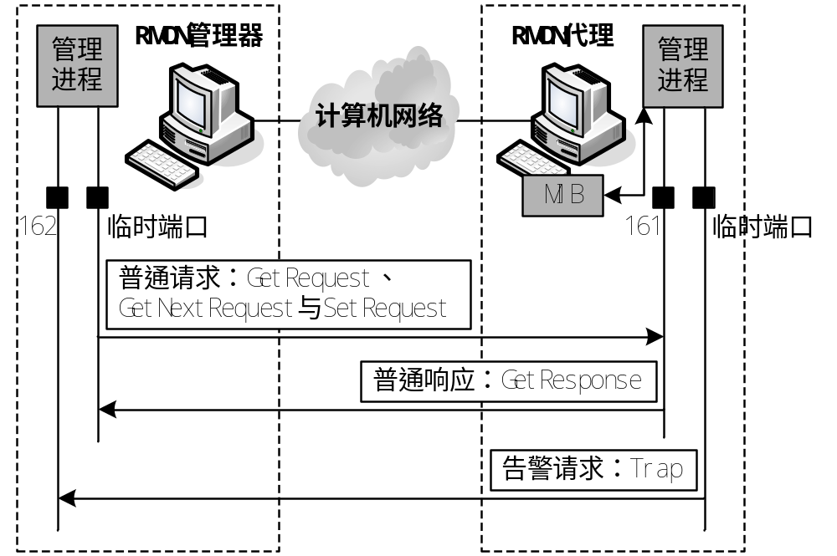
RMON系统的基本结构
RMON系统采用客户机/服务器模式

Slide 7
7.2 RMON的体系结构

Slide 8
7.2.1 RMON的工作原理
网络监视（Network Monitoring）的工作范围通常是局域网，捕获但不修改局域网中的数据包
网络监视常用于局域网的流量分析，它被引入网络管理中出现RMON
RMON常作为网管应用的补充，收集局域网中的流量数据，为性能管理提供数据支持

Slide 9
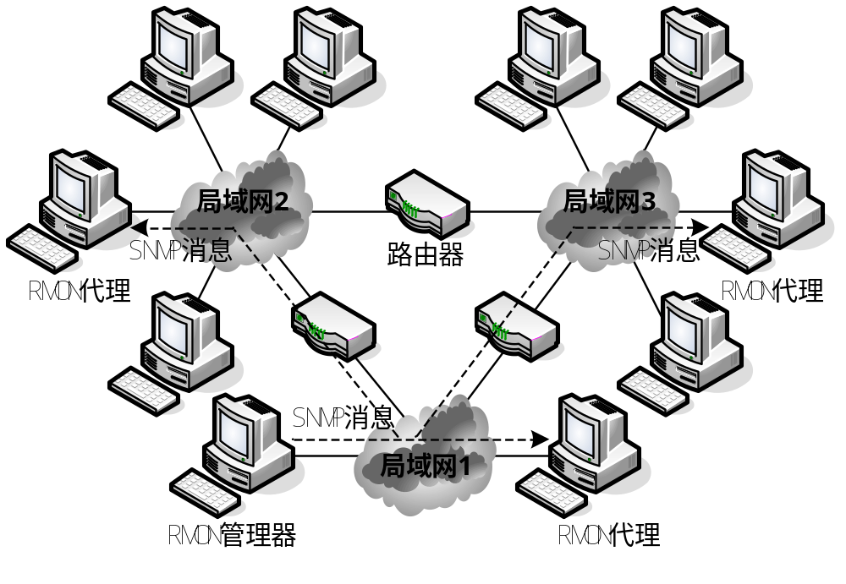
RMON应用的基本结构

Slide 10
MIB-2支持的RMON组
MIB-2最初支持RMON1的9个组，包括统计、历史、告警、主机、主机排名、流量、过滤器、捕获与事件组
MIB-2后来支持RMON1扩展，包括令牌环组
MIB-2最后支持RMON2新增的10个组，包括数据链路层及以上层监控的10个组

Slide 11
7.2.2 RMON的远程配置
RMON管理器可以对RMON代理进行远程配置，使用SNMP协议的SetRequest请求
RMON代理完成流量数据收集工作，截获在本地局域网中传输的数据包，并将统计信息保存在MIB中的管理对象
RMON MIB中的表分为2种类型：控制表（Control Table）与数据表（Data Table）

Slide 12
控制表的主要功能
控制表定义RMON管理器设置的监控规则，例如数据来源、类型与收集时间等，以便RMON代理可以按规则收集所需的数据
控制表中的管理对象可以读写，RMON管理器可以通过SetRequest读写
RMON管理器执行的操作主要包括：增加新行或更改、删除已有行

Slide 13
控制表的状态对象
控制表中最重要的对象是状态，表示该条监控规则的操作状态
  valid(1)表示创建成功
  createRequest(2)表示没有冲突
  underCreation(3)表示在创建过程中
  invalid(4)表示删除成功

Slide 14
数据表的主要功能
数据表用来保存RMON代理收集的数据，例如各种统计、错误信息与捕获的数据包等
RMON代理按控制表的参数收集信息，并将数据存放在数据表的相应行中
数据表中的管理对象是只读的，RMON管理器可以通过GetRequest读取

Slide 15
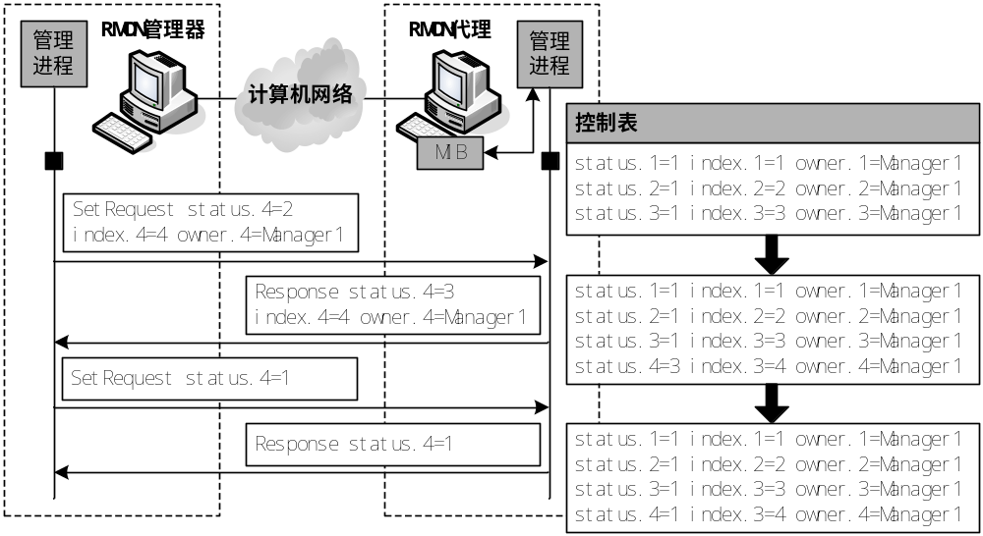
RMON管理器创建行的例子

Slide 16
7.3 RMON的MIB结构

Slide 17
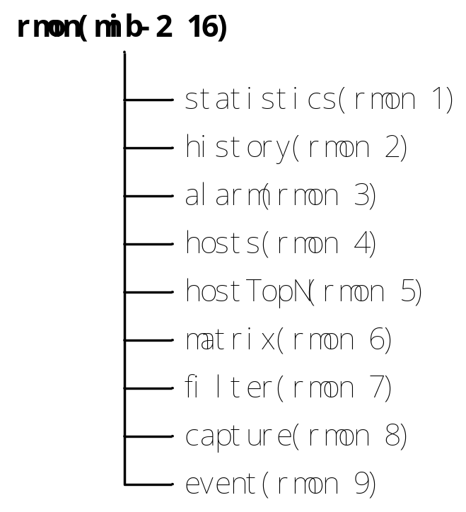
7.3.1 RMON1的MIB结构
RMON代理使用MIB保存各种监控规则，以及按监控规则收集的数据。RFC1271文档定义RMON1 MIB

Slide 18
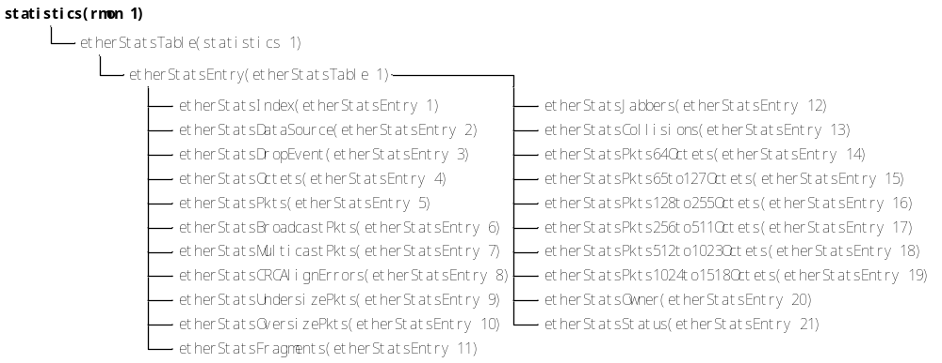
Statistics组的基本结构
Statistics组提供子网监控的基本信息，包括1个表（控制表与数据表合一）

Slide 19
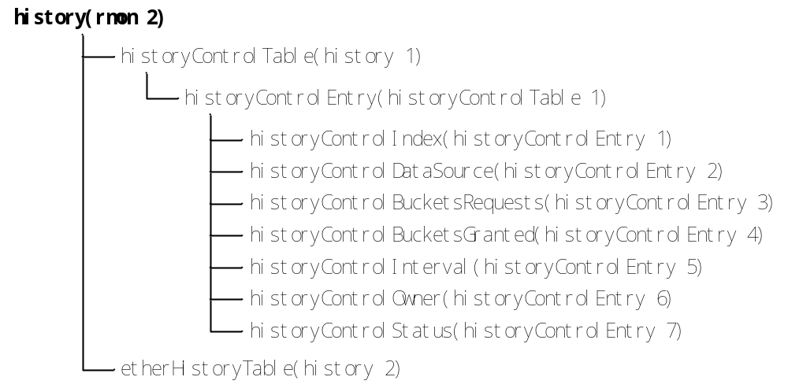
History组的基本结构
History组提供子网监控的历史信息，包括2个表（1个控制表与1个数据表）

Slide 20
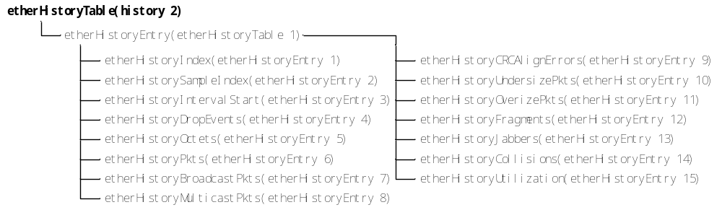
etherHistoryTable表的基本结构
etherHistoryTable表是保存历史数据的数据表

Slide 21
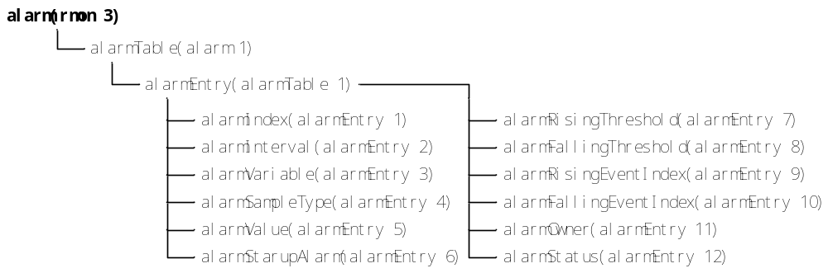
Alarm组的基本结构
Alarm组提供子网监控的告警信息，包括1个表（控制表与数据表合一）

Slide 22
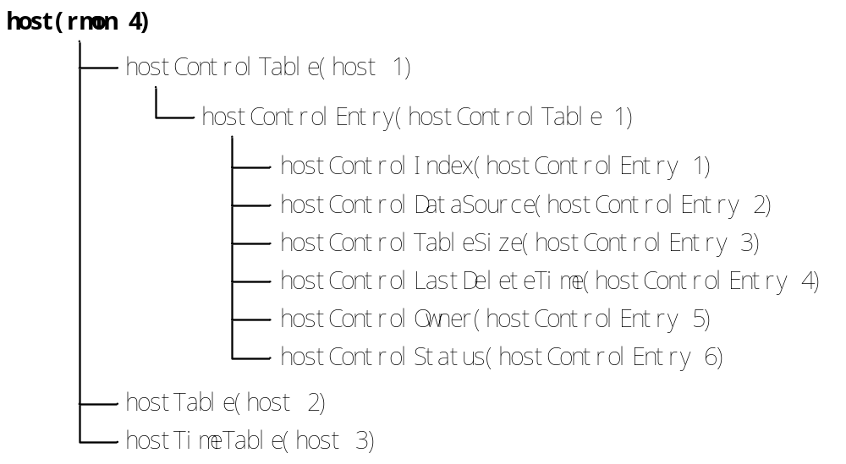
Host组的基本结构
Host组提供基于主机的监控信息，包括3个表（1个控制表与2个数据表）

Slide 23
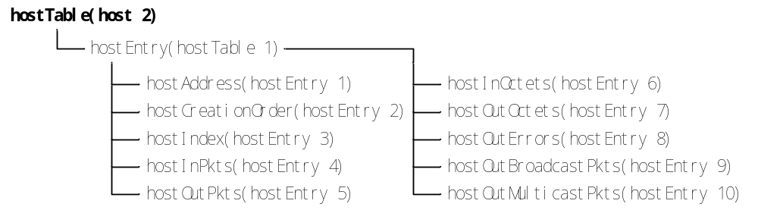
hostTable表的基本结构
hostTable表是按地址排序的数据表，hostTimeTable表是按时间排序的数据表

Slide 24
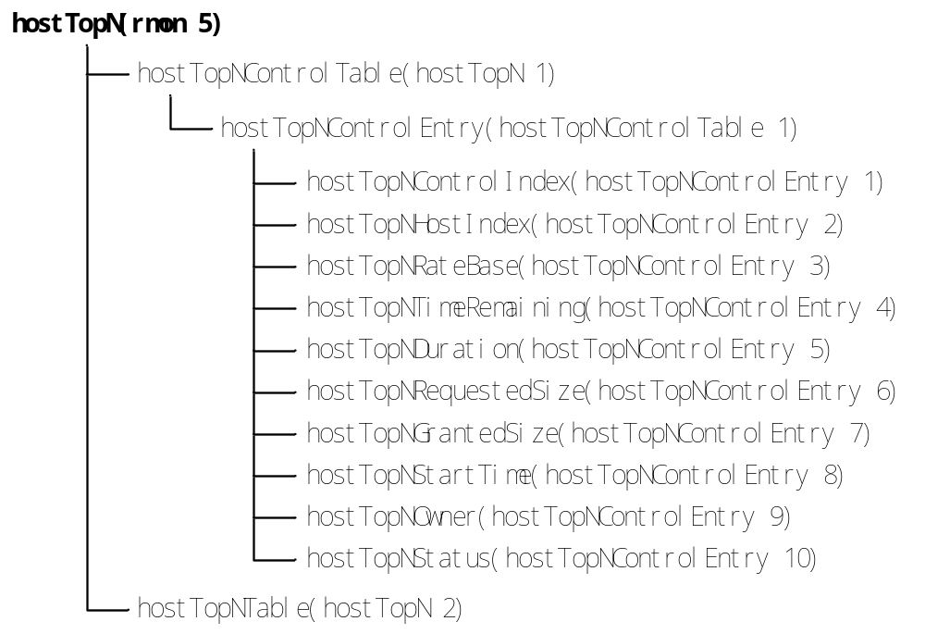
HostTopN组的基本结构
HostTopN组提供多个主机的监控信息，包括2个表（1个控制表与1个数据表）

Slide 25
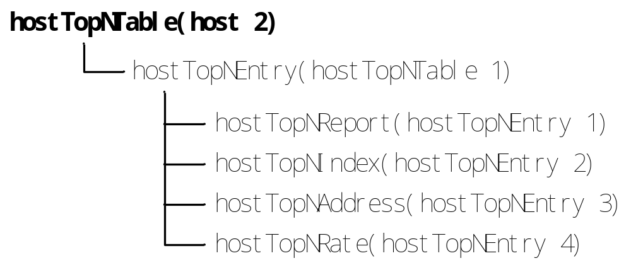
hostTopNTable表的基本结构
hostTopNTable表是TopN报表的数据表

Slide 26
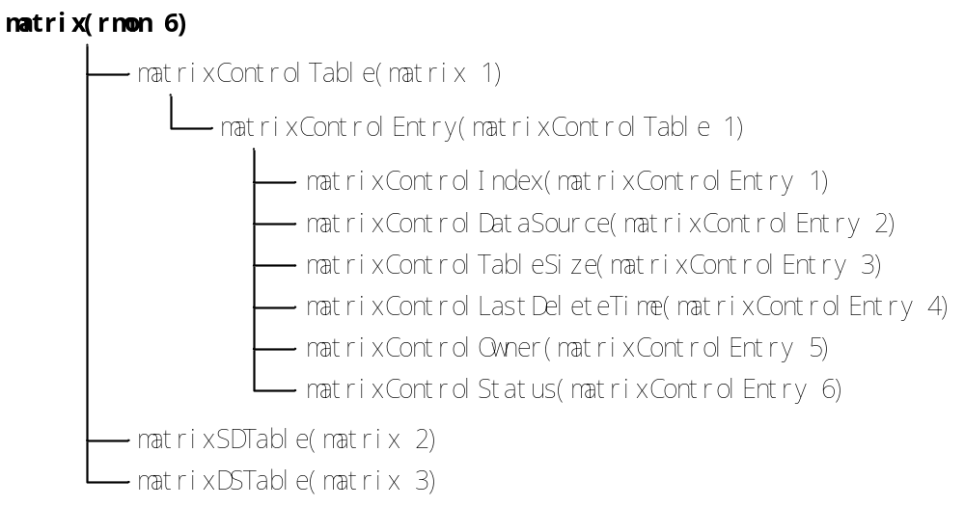
Matrix组的基本结构
Matrix组提供基于两台主机的监控信息，包括3个表（1个控制表与2个数据表）

Slide 27
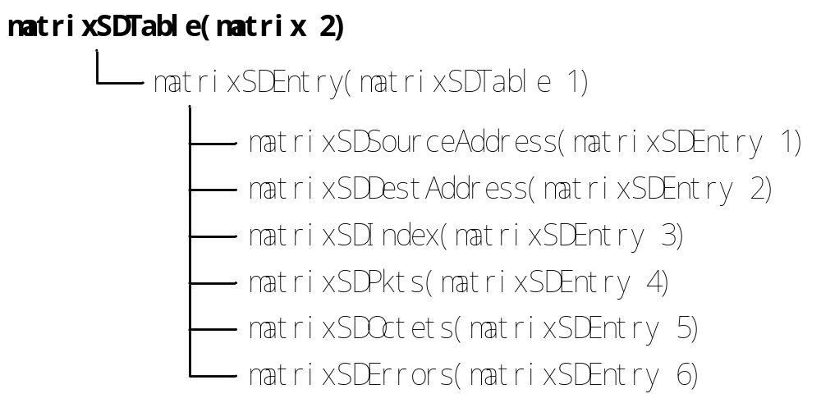
matrixSDTable表的基本结构
matrixSDTable表是从源到目的主机的数据表，matrixDSTable表是从目的到源主机的数据表

Slide 28
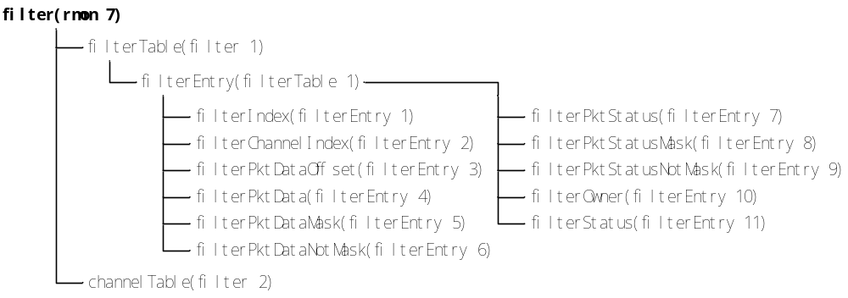
Filter组的基本结构
Filter组提供针对数据包的过滤操作，包括2个控制表。filterTable表是过滤器的控制表

Slide 29
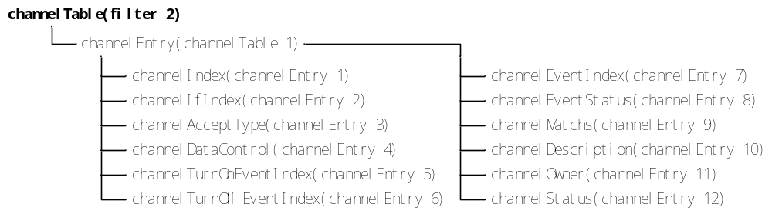
channelTable的基本结构
channelTable表是通道的控制表

Slide 30
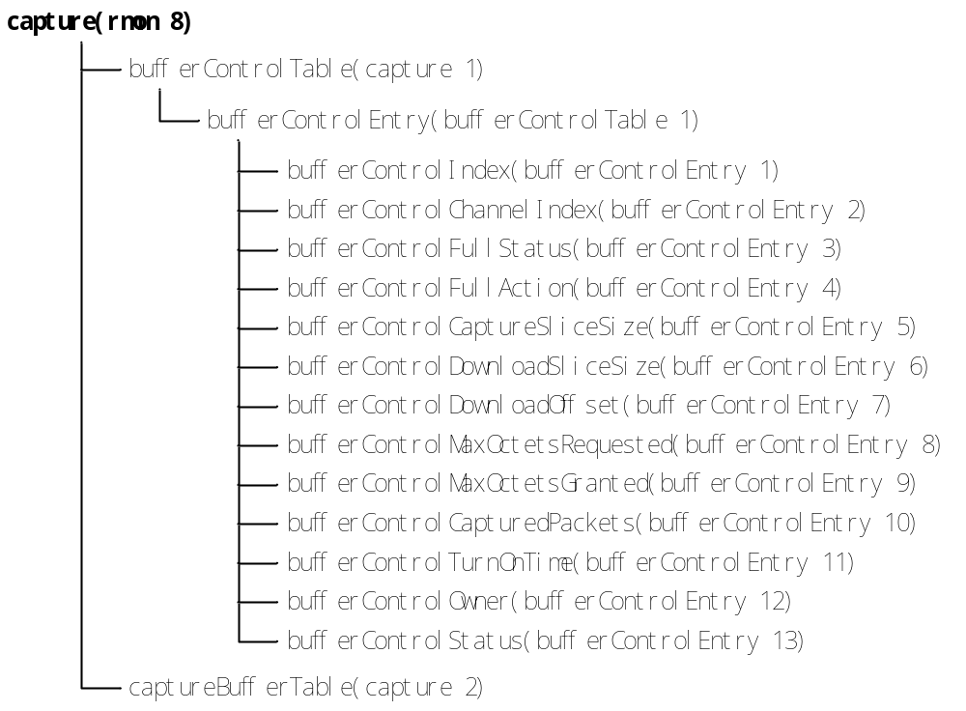
Capture组的基本结构
Capture组提供对数据包的捕获操作，包括2个表（1个控制表与1个数据表）

Slide 31
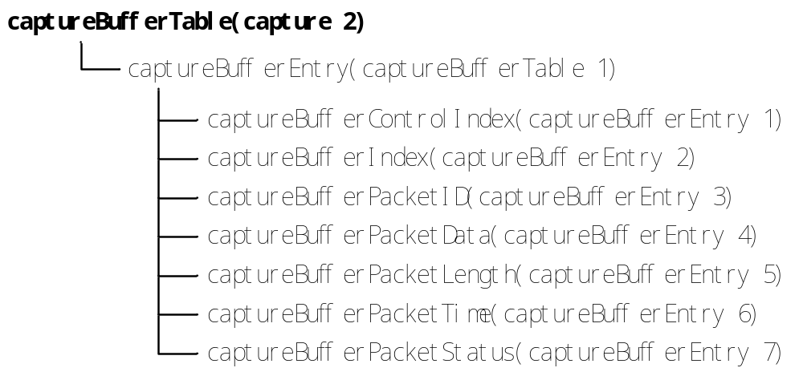
captureBufferTable表的基本结构
captureBufferTable表是数据包捕获的数据表

Slide 32
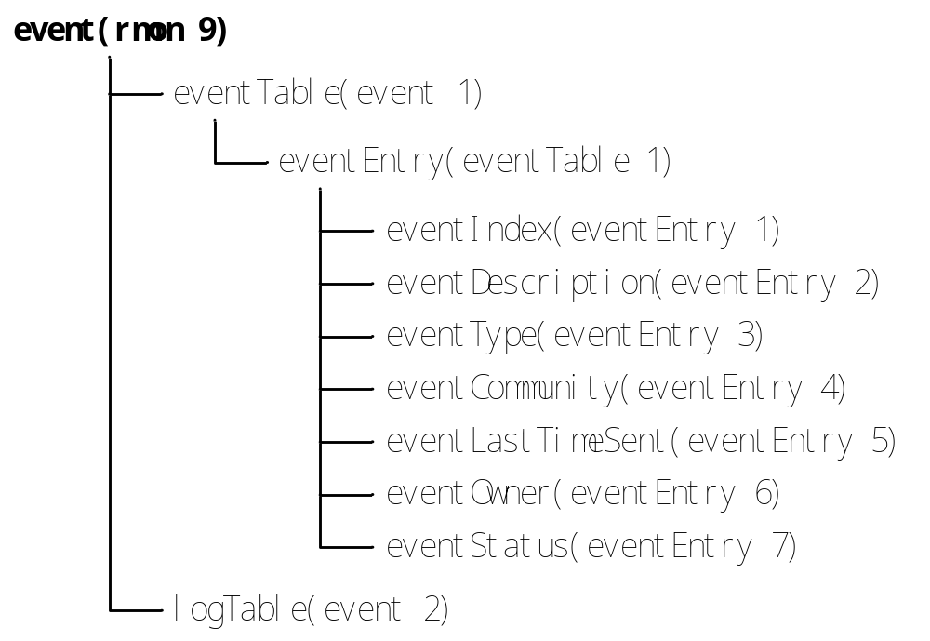
Event组的基本结构
Event组提供告警相关的事件定义，包括2个表（1个控制表与1个数据表）

Slide 33
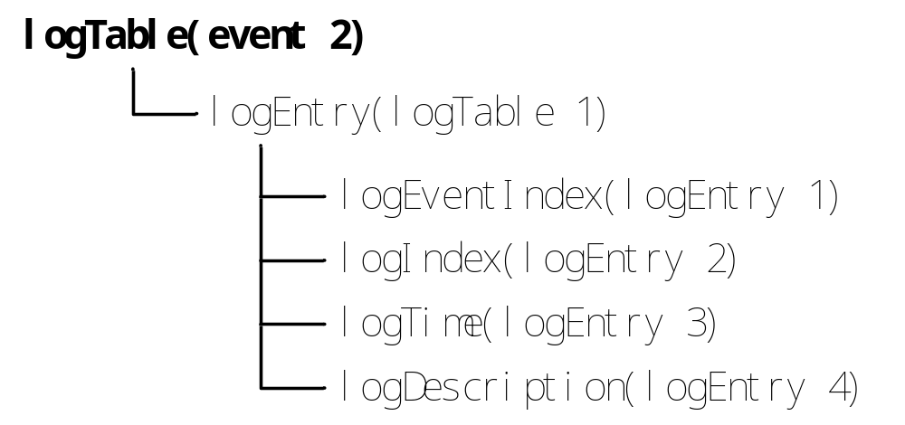
LogTable表的基本结构
LogTable表是事件的数据表

Slide 34
7.3.2 RMON2的MIB结构
RMON1监控范围是数据链路层与物理层，RMON2监控范围扩展到网络层、传输层与应用层。RFC1271文档定义RMON1 MIB

Slide 35
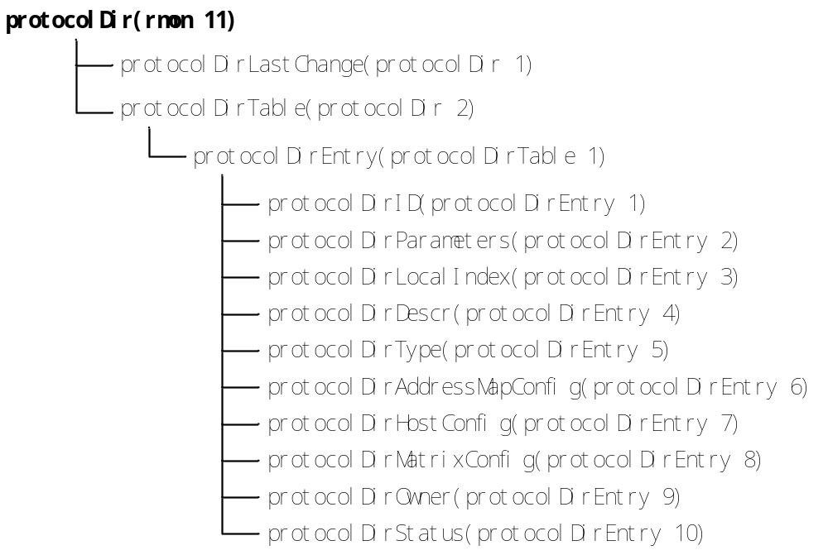
protocolDir组的基本结构
protocolDir组提供应用层协议目录

Slide 36
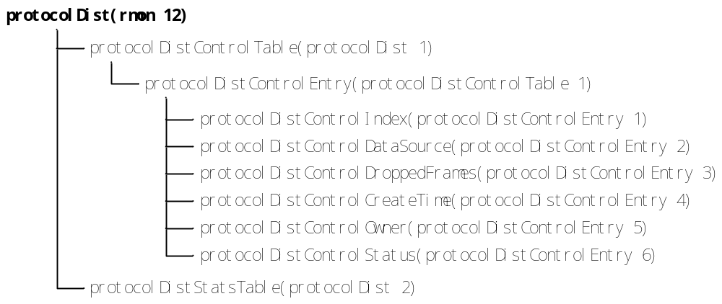
protocolDist组的基本结构
protocolDist组提供每种协议的统计信息

Slide 37
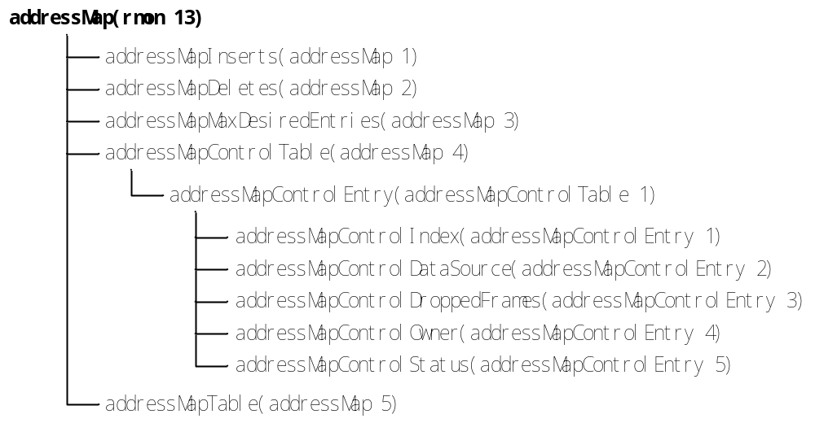
addressMap组的基本结构
addressMap组提供IP地址与MAC地址的映射关系

Slide 38
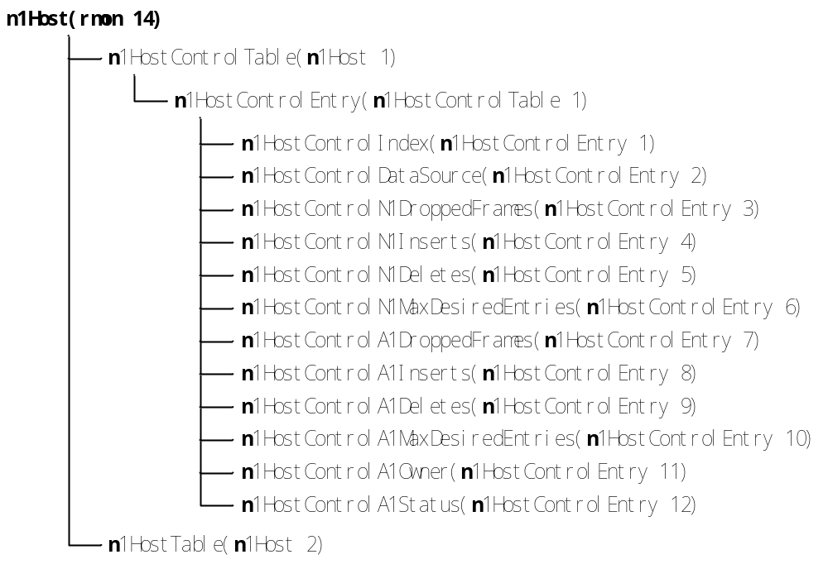
nlHost组的基本结构
nlHost组提供网络层的基于主机的统计信息， alHost组提供应用层的基于主机的统计信息

Slide 39
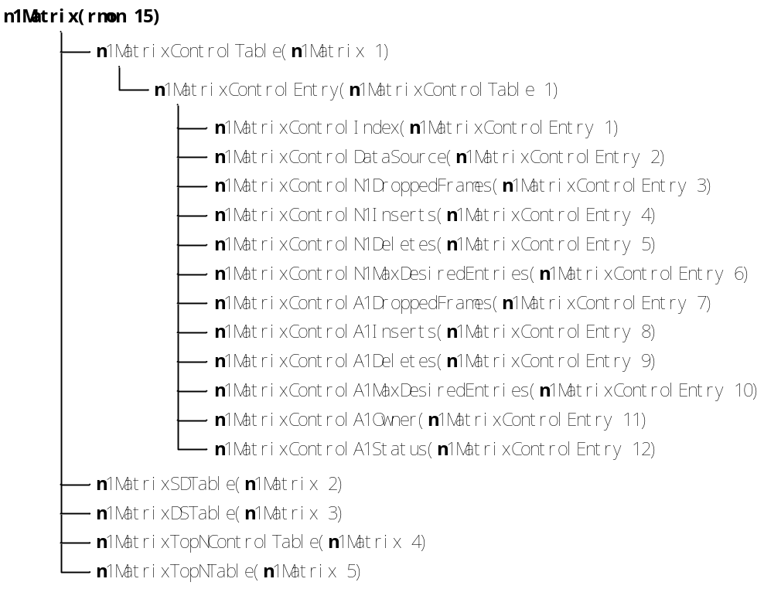
nlMatrix组的基本结构
nlMatrix组提供网络层的基于两台主机的统计信息，alMatrix组提供应用层的基于两台主机的统计信息

Slide 40
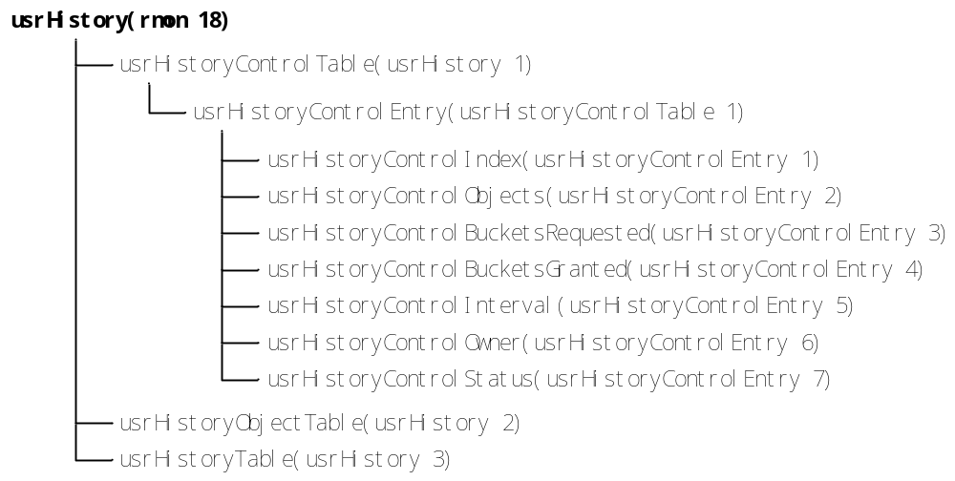
usrHistory组的基本结构
usrHistory组提供基于历史的统计信息

Slide 41
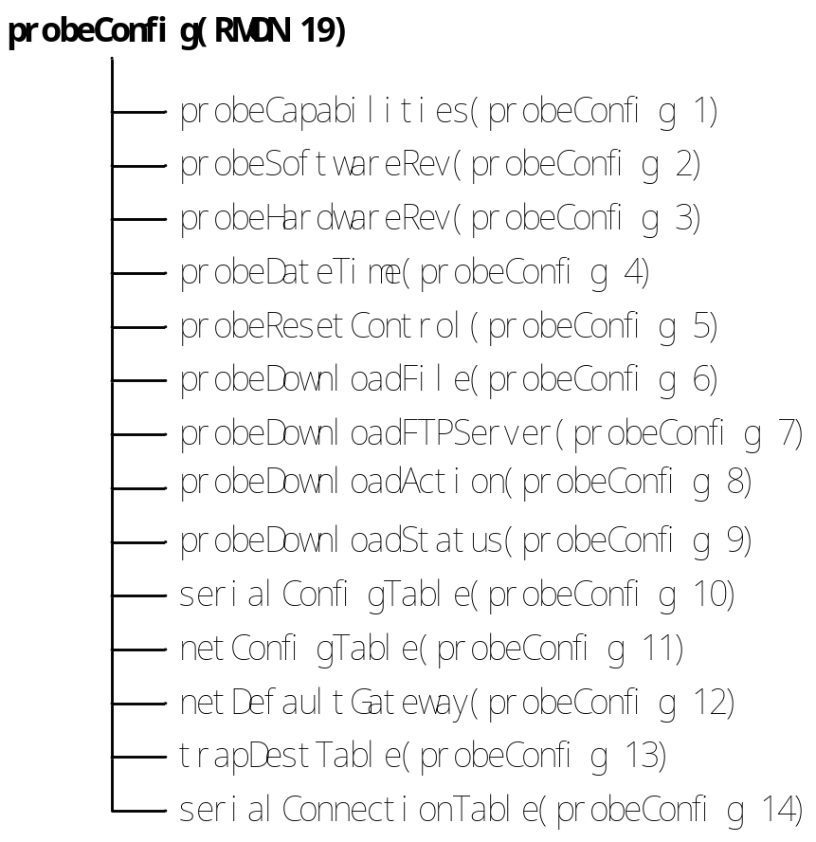
probeConfig组的基本结构
probeConfig组提供RMON代理的配置参数

